Slide 1
美洲華語第二冊
第六課 第二週(繁)

Slide 2
猜
字
遊
戲

Slide 3
猜
字
遊
戲

Slide 4
猜
字
遊
戲

Slide 5
猜
字
遊
戲

Slide 6
猜
字
遊
戲

Slide 7
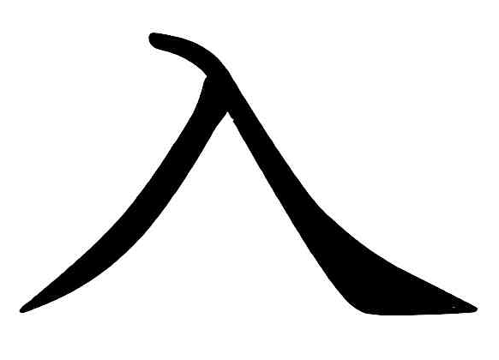
猜
字
遊
戲

Slide 8
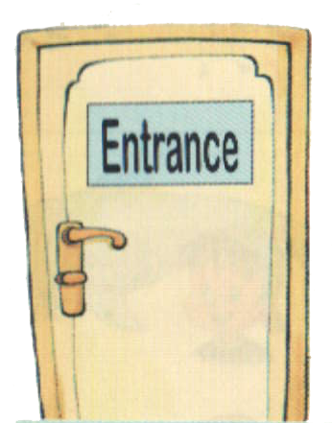
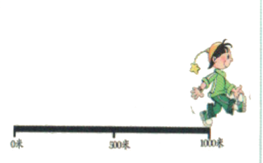
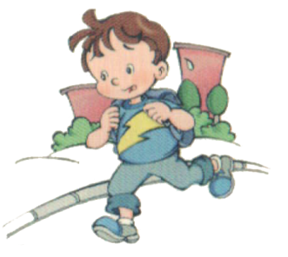
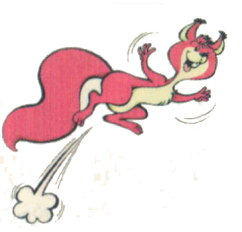
連連看
跳得高
遲到
入口
一公里
1 2 3 4

Slide 9
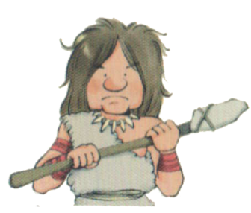
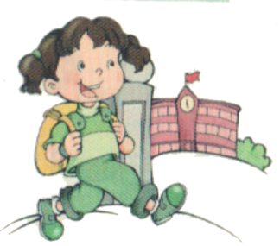
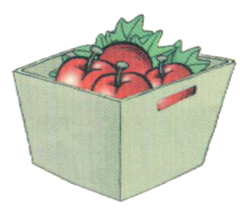
連連看
從前
裡面
到學校
得到
1 2 3 4

Slide 10
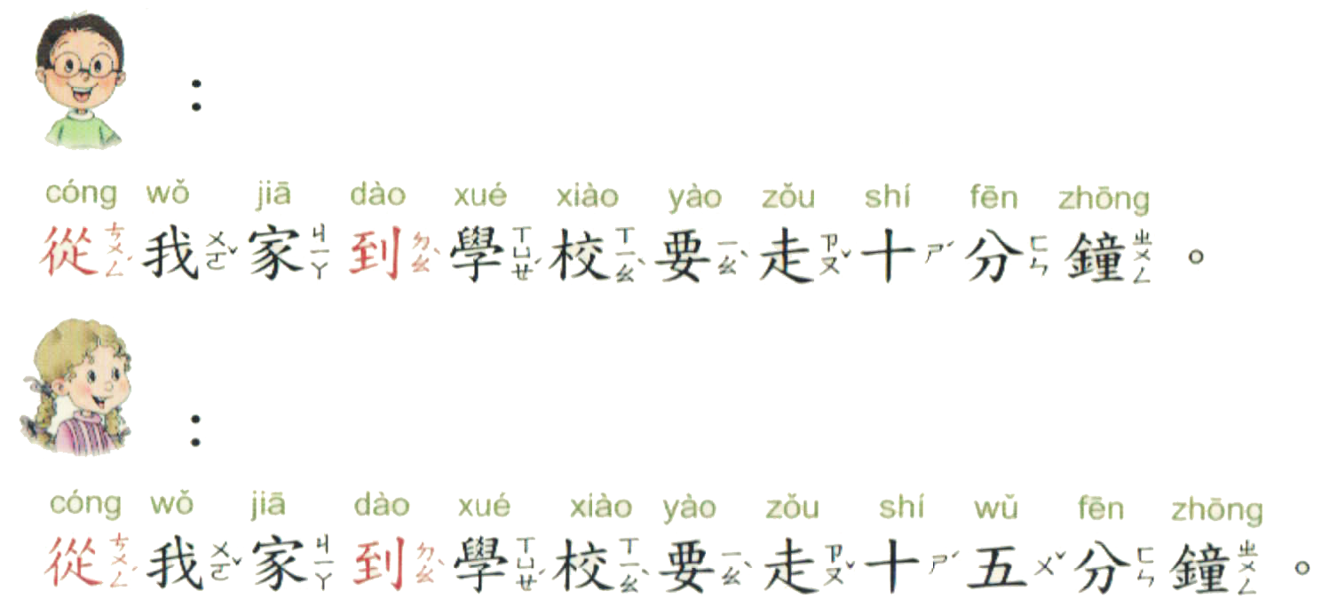
填空
?
?
?
?
( from… to )

Slide 11
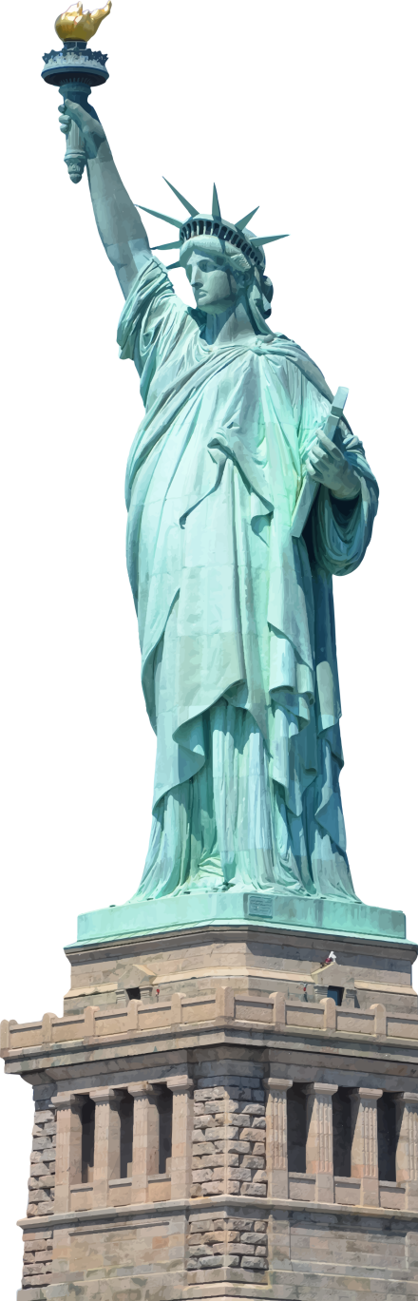
重組
到
*爸爸
去
開會了。
紐約

